Slide 1
Використання інформаційно-комунікаційних технологій (ІКТ) для підвищення професійної компетентності педагогів та необхідність упровадження їх у освітній роботі з дітьми дошкільного віку
(Інформаційне повідомлення)
Консультант КУ «ЦПРПП ВМР»
Ніна Сокиринська

Slide 2
«Кожен учасник освітнього процесу сам вирішує, йти в ногу з майбутнім, або крокувати п'ятами назад»
Анатолій Гін

Slide 3
Використання інформаційно комунікаційних технологій (ІКТ) в дошкільному закладі - це необхідність, продиктована сьогоднішнім рівнем розвитку освіти.

Slide 4
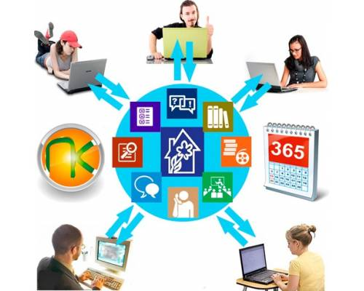

Slide 5
Застосування ІКТ для показу мультимедійних презентацій:
-
на заняттях
-
батьківських зборах
-
під час проведення свят
-
розваг
у процесі виготовлення наочних посібників
Використання інформаційно-комп’ютерних технологій у дошкільній освіті дозволяє розширити творчі можливості педагога.

Slide 6
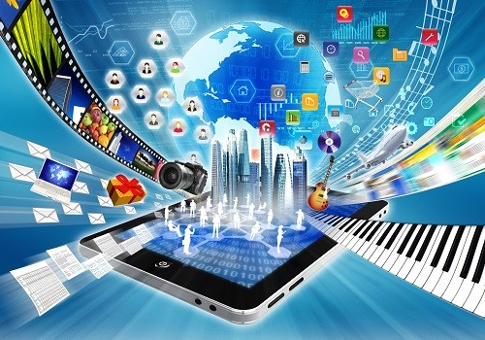
Педагог, який працює, використовуючи ІКТ, володіє якісною перевагою в роботі з будь-якого виду діяльності в ЗДО, в тому числі, і з музичного виховання.

Slide 7
Актуальність використання ІКТ в роботі з дітьми зумовлена пріоритетним завданням освіти, що полягає у забезпеченні подальшого становлення особистості дитини, розвитку її розумових здібностей , насамперед – у навчанні дітей творчо і самостійно мислити.

Slide 8
ІКТ дає змогу підвищити інтерактивність освітньої системи в дошкільних закладах, перейти від пояснювально – ілюстративного способу навчання до діяльнісного, за якого дитина стає активним суб’єктом, а не пасивним об’єктом педагогічної дії.

Slide 9
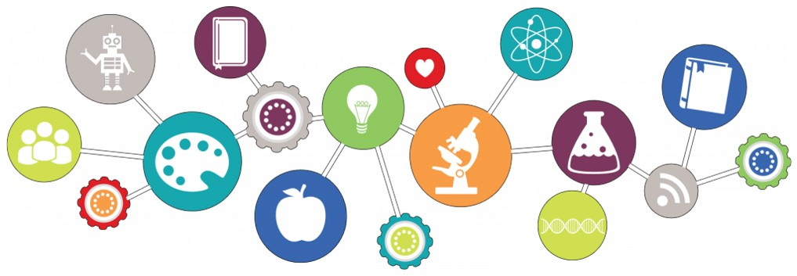
Застосування ІКТ сприяє :
підвищен-ню якості навчання
збільшенню продуктив-ності
усвідомленому засвоєнню знань та формуванню мотивації до навчання
адаптації дітей до життя в інформацій-ному суспільстві

Slide 10
Інформатизація дошкільної освіти – це комплексний, багатоплановий, процес, обумовлений вимогою сучасного суспільства, яке потребує готовності його членів до праці більш продуктивної і творчої, що забезпечується науковомісткістю всіх інформаційних засобів – від персональних комп’ютерів до глобальних зв’язків Інтернету.

Slide 11
Інформатизація дошкільних установ реалізується за такими напрямами:
створення матеріально-технічних умов
придбання комп’ютерної техніки
ефективного використання та збереження засобів інформатизації
підвищення кваліфікації педпрацівників
впровадження в роботу комп’ютерних технологій
навчання інформаційних
технологій педагогів
формування і розвиток медіатеки
ефективне використання освітніх ресурсів

Slide 12
Iнформаційно-комунікаційні технології — сукупність методів, засобів і прийомів, що забезпечують пошук, збирання, зберігання, опрацювання та обмін інформацією.

Slide 13
ІКТ знаходять застосування в багатьох напрямах діяльності
оновлюється зміст освіти
започатковується дистанційне навчання
упроваджуються нові форми спілкування: відеоконференції, форуми, веб-семінари…

Slide 14
Навчання педагогів комп'ютерній грамотності – одна із найактуальніших проблем, яку необхідно вирішити на сучасному етапі побудови інформаційного суспільства.

